Slide 1



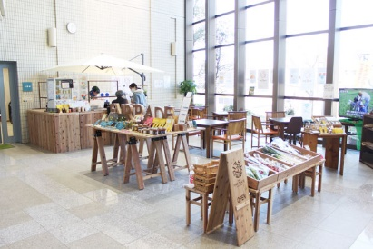







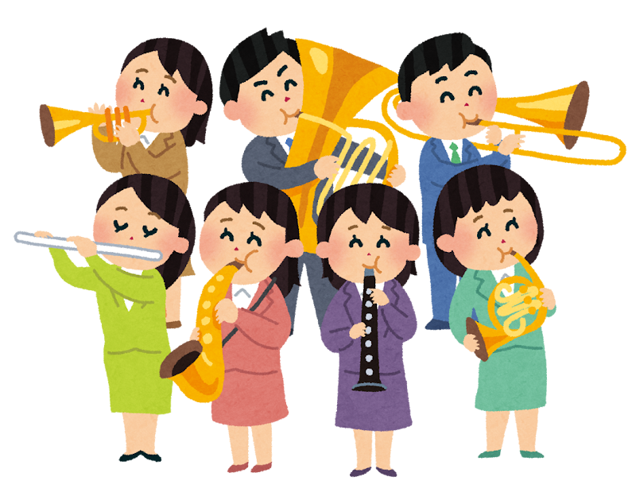









土気あすみが丘プラザ
2024年11月号
プラザ便り
フェアトレードカフェ
フェアトレードカフェ＆ショップ自主企画連続講座
障がい児・者のご家族向け
交流会付きセミナー 第7回（全10回）
～親なきあと問題・基礎編～
障がい福祉に関するテーマを、笑顔でわかりやすく
11月28日（木）
11:30～12:30セミナー
12:30～13:30交流会
参加費：1,500円
（ﾌｪｱﾄﾚｰﾄﾞｶﾌｪのﾄﾞﾘﾝｸ付き）
講師：行政書士 佐々木あづさ
プラザまつり開催時
フェアトレードカフェでは
美味しいコーヒーとスイーツを
ご用意してお待ちしています！
観覧の合間にお立ち寄りください。
☆オーガニックコーヒー
☆オーガニック紅茶
☆ぜいたくはちみつレモネード
☆ジンジャーはちみつレモネード
☆竹炭はちみつレモネード
☆プリンセスプリン
☆アイスクリーム
☆マドレーヌ
お申し込みは
1Fカフェまで
火～土 10：30～16：30
日 10：30～16：00
（月曜日は定休日）
第30回 プラザまつり開催！
プラザまつり開催の11月23日・24日
あすみが丘プラザは17:30に閉館させて頂きます。
「プラザまつり」では、あすみが丘プラザで活動されているサークルの皆さんが
日頃の成果を発表します。ご家族、ご友人とお越しください。
11月23日（土）10:00～15:00
11月24日（日）10:00～15:00
サークル発表・展示・出店・地域学校による吹奏楽
フラメンコ教室＆発表会
あすみ吹奏楽団 クリスマスコンサート
未経験者・入門向け 全7回で1曲を仕上げます！
最終日は大発表会!! 発表会は生演奏で😊
11/17・12/8・12/22・1/12・1/19・2/2・3/16
①午前の部10:00～11:30 ②午後の部13:00～14:30
※①か②のどちらかをお選びいただきます
※①②両方参加は参加費×2
参加費：3,500円（7回コース）
対象：お子様からシニアまでどなたでも
講師：菅家寿幹（房総フラメンコプロジェクトちばもす）
土気あすみが丘を中心に
活動しているママさんブラス
11月30日（土）
開場13:00 開演13:30
場所：体育館
全席自由 入場無料！
小さなお子様もお気軽に🎶
お片付けセミナー
11月のロビー催事
好評につき第二弾！
今回のテーマは…
大掃除？ お片付け？ どっちが先？
☆きれいなお部屋で新年を迎えたい人、○○から
始めるといいですよ！☆
12月1日（日）
14:00～15:30
参加費：700円
（ﾌｪｱﾄﾚｰﾄﾞｶﾌｪﾄﾞﾘﾝｸ付き）
◆◆ロビーコンサート◆◆
🎵11/9（土）15:00～16:30 アンサンブルMIW
フルートとクラリネットの競演！
🎵11/13（水）14:00～15:00 オカリナ風詩
オカリナ演奏
土気あすみが丘プラザ
043-295-0301
千葉市緑区あすみが丘7-2-4
http://www.toke-asumigaokaplaza.jp

